Slide 1
Kubernetes集群 ——安全机制组内培训
2019.12
Notes:
PreBranch产品介绍

Slide 2
集群安全性目标
保证容器与其所在宿主机的隔离
限制容器给基础设施及其他容器带来的消极影响的能力
最小权限原则——合理限制所有组件的权限，确保组件只执行它被授权的行为
明确组件间边界的划分
划分普通用户和管理员用户
在必要的时候允许将管理员权限赋给普通用户
允许拥有Secret数据的应用在集群中运行

Slide 3
主要内容
Kubernetes API 请求访问控制
Kubernetes认证
Kubernetes RBAC鉴权
Security Context的使用

Slide 4
Kubernetes集群安全机制
——API请求访问控制
Notes:
PreBranch产品介绍

Slide 5
Kubernetes API请求访问控制
在概念上可以抽象为：
谁 在什么条件下 可以对什么资源 做什么操作
kubernetes API请求发起到持久化入库流程：
请求的发起,分为两部分：
1. 人机交互用kubctl对apiservier的请求的过程
2. pod中业务逻辑与api交互
API收到请求后开启访问控制流程，主要分为三个步骤：
1.第一阶段Authentication认证阶段，解决用户是谁，api判断请求用户是否是能够访问
集群的合法用户
2.第二阶段Authorization鉴权阶段，解决用户能做什么，用户是否有权进行请求中的
操作
3.第三阶段Admission Control阶段，请求是否安全合规
持久化到etcd中
User(kubectl)
Authentication
认证
Authorization
鉴权
Admission Control
pod
etcd

Slide 6
Kubernetes集群安全机制
——认证
Notes:
PreBranch产品介绍

Slide 7
Kubernetes认证- -用户模型
kubernetes中没有自身的用户管理能力
Kubernetes中的用户通常是通过请求凭证设置
请求访问控制凭证，经过k8s的认证流程后apiserver会将里面的用户身份转化成对应的user和groups这样的用户模型
Kubernetes支持的认证方式：
Basic的认证 （username + password）
更多应用于测试场景，在安全上是不推荐且不可扩展的方式
X509证书认证
比较安全，apiserver认证中相对应用较多的使用方式，也是k8s系统组件间默认使用的认证方式，同时也是kubectl客户端对应的kubeconfig中经常使用到的访问凭证
Bearer Token认证（Json Web Tokens）
Token的格式是JWT（JOSN Web Token）的形式，认证过程也是常见的私钥加签公钥验签的一个基本流程，使用场景也很广泛

Slide 8
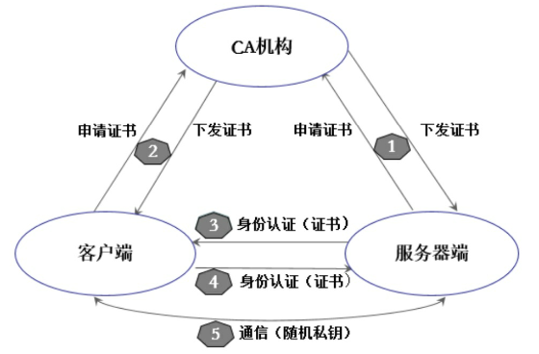
Kubernetes认证- -X509证书认证
集群组件间通讯用证书都是由集群根CA签发，下图是CA认证流程图：
在证书中有两个身份凭证相关的重要字段：
Comman Name（CN）：apiserver在认证过程中将其作为用户（user）
Organization（O）：apiserver在认证过程中将其作为组（group）
每一个k8s系统组件都在集群创建时签发了自身对应的客户端证书
组件 | Common Name | Organizations
controller-manger | system：kube-controller-manager
scheduler | system：kube-scheduler
kuber-proxy | system：kube-proxy
kubelete | system：node: $(node-hostname) | system：nodes

Slide 9
Kubernetes认证- -X509证书认证
系统组件证书的签发
k8s集群本身提供了基于CA签发的API certificates.k8s.io/v1beta1
客户端将证书的签发请求发送到API server
签发请求会以csr资源模型的形式持久化
新创建好的csr模型会保持在pending的状态，直到有权限的管理员对其approve
一旦csr完成approved，请求对应的证书即被签发
用户使用的客户端证书的签发
开发人员：
1.生成私钥（可借助openssl等证书工具）： openssl genrsa -out test.key 2048
2.创建对应的x509 CSR请求文件：openssl req -new -key test.key -out test.csr -subj “/CN=xyl/O=devs”,这里需要在subj 字段指定用户模型中的user和group
3.最后通过API创建k8s csr实例并等待管理员审批
集群管理员
由于他可以直接读取集群根CA，并基于x509的 csr请求文件签发证书，所以他无需定义或审批k8s的 csr实例

Slide 10
Kubernetes认证- -基于Service Account的认证
Service Account是kubernetes中唯一能够通过API方式管理的APIServer访问凭证
用于pod中的业务进程于APIServer的交互
当一个namespace创建完成后，会同时在该namespace下生成名为default的一个Service Account和对应的secret实例
同样用户也可以通过API创建其他名称的Service Account，并在该namespace下挂载到运行时刻的pod中
看service account中指定的secret：
kubectl get secrets build-robot -o yaml
kubectl get serviceaccounts
kubectl get serviceaoounts/build-robot -o yaml
kubectl delete serviceaccount/build-robot
kubectl patch serviceaccount default -p ‘{“imagePullSecrets”:[{“name”:”myregistrykey”}]}’
kubectl apply -f - <<EOF
apiVersion:v1
kind:Secret
metadata:
name:build-robot-secret
annotations:
kubernetes.io/service-account.name:build-robot
type:kubernetes.io/service-account-token
EOF

Slide 11
Kubernetes认证- - kubeconfig
生成kubeconfig
配置一个名为kubernetes的集群，并指定服务地址与根证书；将秘钥信息加入kubectl配置中；添加新的context入口到kubectl配置中：
使用kubeconfig
设置KUBECONFIG环境变量，指定一个或者多个config连接配置
将$HOME/.kube/config追加到kubeconfig环境变量设置中
多集群config的合并和切换
kubectl config set-cluster kubernetes --certificate-authority=/k8s/kubernetes/ssl/ca.pem --server= https://192.168.254.2:6443
kubectl config set-credentials admin --client-certificate=/k8s/kubernetes/ssl/admin.pem --client-key=/k8s/kubernetes/ssl/admin-key.pem
kubectl config set-context kubernetes --cluster=kubernetes --user=admin
export KUBECONFIG_SAVED=$KUBECONFIG
export KUBECONFIG=$KUBECONFIG:config-demo:config-demo-2
export KUBECONFIG=$KUBECONFIG:$HOME/.kube/config
KUBECONFIG=file1:file2:file3 kubectl config view -merge —flatten > ~/.kube/all-config export(不同config的name需要唯一)
KUBECONFIG=~/.kube/all-config
kubectl config get-contexts（查看当前所有可用的context连接配置）
kubectl config use-context(your-contexts) （指定具体使用哪作为当前kubectl客户端连接配置）

Slide 12
Kubernetes集群安全机制
——RBAC鉴权
Notes:
PreBranch产品介绍

Slide 13

Kubernetes RBAC鉴权
RBAC权限策略三要素：
谁（subjects）：可以是开发人员、集群管理员、也可以是系统组件进程、pod中的业务逻辑
对象资源(API Resource)：Pod、Service、Nodes、Namespace、Secrets…
操作(Verbs):create、get、delete、list、patch…
RBAC策略包含主体(subject)、动作(verb)、资源(resource)和命名空间(namespace)
User A can create pods in namespace B
注意：
默认拒绝所有访问deny all
不能绑定到namespace的一个具体的object实例
不能控制实例中任意一个字段的访问控制
可以控制其在指定namespace下对node/status模型的访问

Slide 14
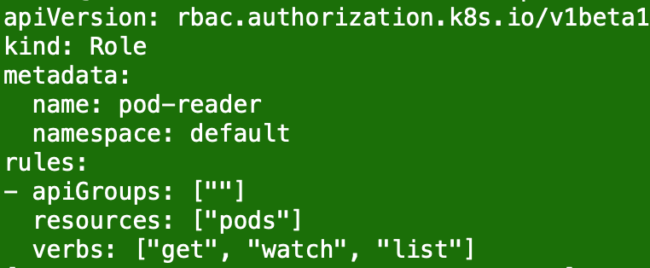
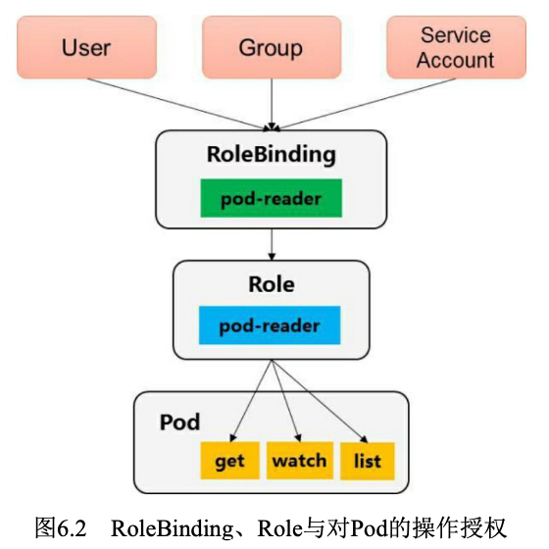
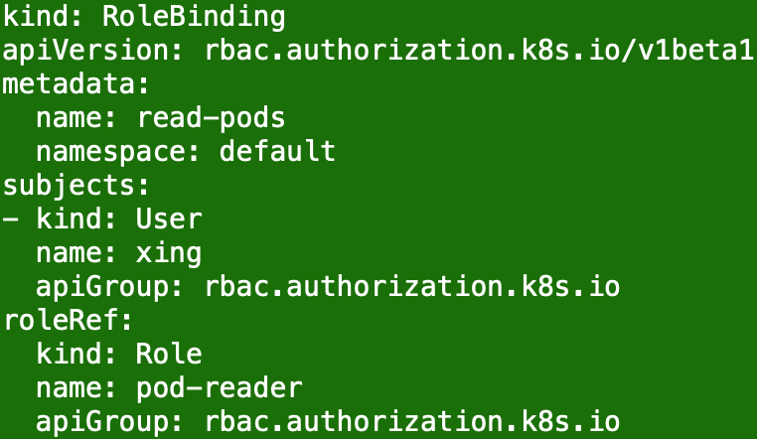
RBAC的API资源对象- -角色及绑定
在指定命名空间上配置角色权限，定义在指定k8s命名空间资源上用户可以进行哪些操作
角色（Role）
角色绑定（RoleBinding）
访问哪些资源
有哪些操作权限
绑定谁
绑定的角色，一个绑定只能指定唯一的Role

Slide 15
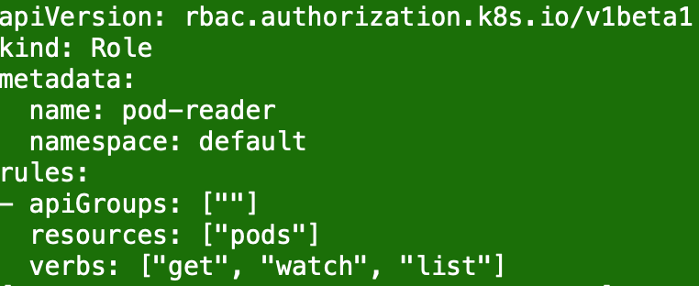
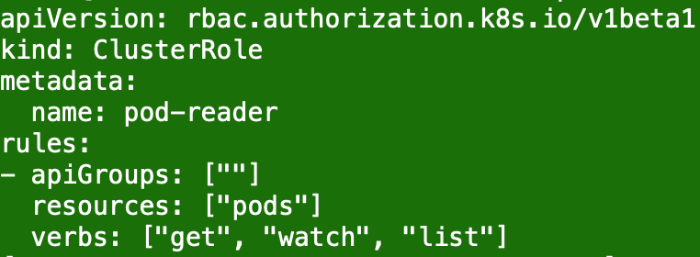
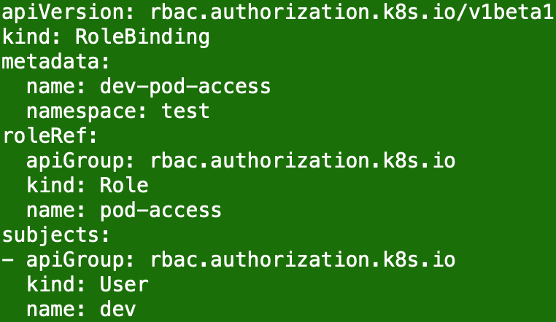
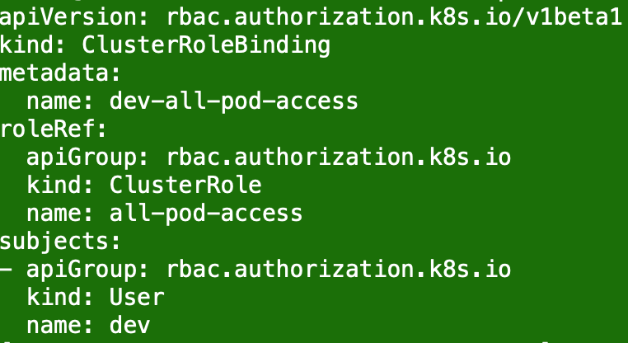
RBAC的API资源对象- -集群角色及绑定
在集群所有ns维度下配置角色权限，定义针对所有命名空间范围内的资源用户可以进行哪些操作
集群角色（ClusterRole）--不受限于命名空间
角色绑定（RoleBinding）和集群角色绑定（ClusterRoleBinding）

Slide 16
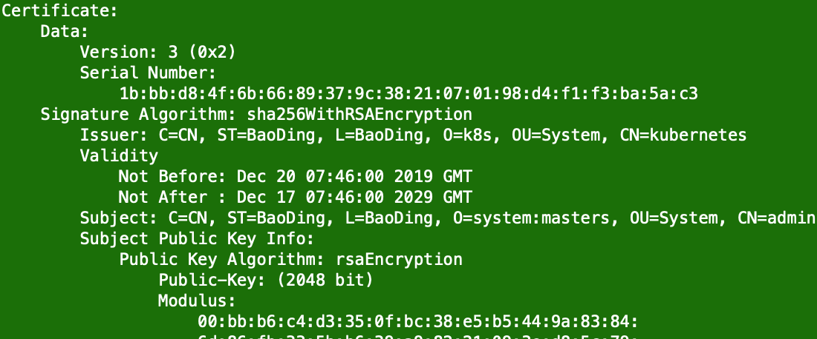
RBAC - - Default ClusterRolebinding
system:basic-user：未认证用户组（group system：unauthenticated）的默认角色，不具备任何的操作权限
cluster-admin： system:masters组默认的集群绑定角色，通过绑定cluster-admin cluterrole，具备集群所有资源的所有操作权限
集群系统组件都有默认的clusterrolebinding，包括kube-controller-manager、kube-scheduler、kube-proxy… …

Slide 17
Kubernetes集群安全机制
——Security Context的使用
Notes:
PreBranch产品介绍

Slide 18
Security Context- -Kubernetes Runtime安全策略
攻击者可以通过特定的容器镜像或者exec操作获取到宿主机runc执行时的文件句柄并修改掉runc的二进制文件，从而获取到宿主机的root执行权限。
通过将容器设置为非root运行模式可以有效的阻止该攻击
Security Context的目的是限制不可信容器的行为，保护系统和其他容器不受影响。Kubernetes提供了三种配置Security Context的方法：
Container-lever Security Context：仅应用到指定的容器
Pod-level Security Context：应用到Pod内所有容器以及Volume
Pod Security Policies(PSP)：应用到集群内部所有Pod以及Volume
Security Context Setting及开启admission controllers
Security Context Setting | 描述
SecurityContext->runAsNonRoot | 声明容器以非root用户运行
SecurityContext->Capabilities | 控制容器运行时刻的拥有的系统capabilities，可以显示添加或删除
SecurityContext->readOnlyRootFilesystem | 控制容器运行时刻是否有文件系统的写权限
SecurityContext->MustRunAsNonRoot | 阻止所有以root用户启动的容器
ImagePolicyWebhook | 支持对接外部的webhook对部署镜像进行校验
AlwaysPullImages | 在多租户环境下防止部署镜像被恶意篡改

Slide 19
Security Context- -Pod Security Policy
通过在apiserver的admission-plugin参数重添加PodSecurityPolicy开启
在集群中创建指定的PSP策略实例
配置策略与身份(user/serviceaccount)的RBAC集群策略绑定，注意大多数pod中使用的身份都是serviceaccount
启用PSP后admission会强制要求pod在鉴权后找到至少一个对应的策略实例，因此最好设置一个集群维度的全局策略，同时针对指定namespace配置细化策略
注意PSP策略的使用顺序，当同时有多个策略满足权限绑定关系时：
优先使用非mutating，也就是不改变pod模型的策略
如果上述条件过滤后仍有多个满足策略，通过策略实例name进行字母排序选取第一个策略进行校验

Slide 20
总结 – 多租安全加固
RBAC和基于namespace的软隔离是基本且必要的安全措施
使用PSP(Pod Security Policies)对Pod的安全参数进行校验，同时加Pod运行时刻安全
使用Resource Quota & Limit Range限制租户的资源使用配额
敏感信息保护（secret encryption at REST）
在应用运行时刻遵循权限的最小化原则，尽可能缩小pod内容器的系统权限
使用NetworkPolicy进行业务应用间东西网络流量的访问控制
Log everything
对接监控系统，实现容器应用维度的监控

Slide 21

问题与解答
Q&A

